Slide 1
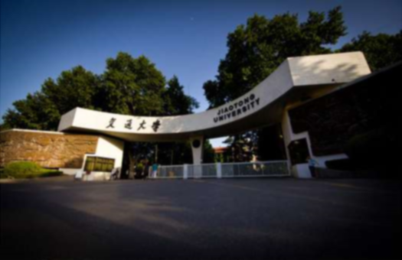

蓝桥杯简介
计试91 王彦博
2021年3月

Slide 2
赛制简介
题目简介
contents

Slide 3
1
赛制简介

Slide 4
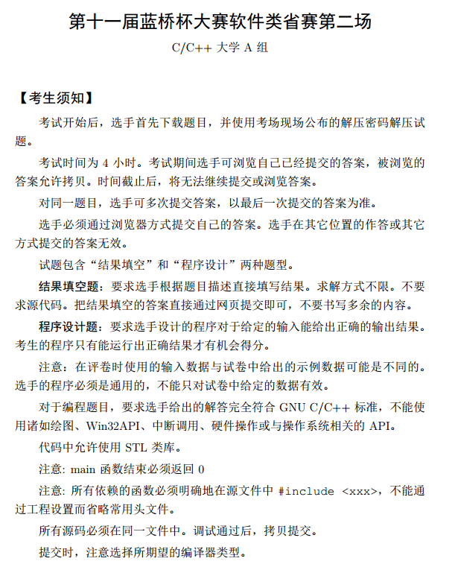
赛制简介
概况
4 小时，10 道题目，包括 5 道填空题和 5 道程序设计题，分数递增
填空
可以手动计算
OI 赛制
仅提交源码。提交代码后，不能立刻获得结果。

Slide 5
赛制简介
其他注意事项
return 0；
支持 C++11，可以使用STL库
3. 可使用万能头 bits/stdc++.h
4. 可能有 codeblocks 或 dev
5. 有相关帮助文档
6. 标准输入输出
7. 提交时需选择编译器
https://www.lanqiao.cn/courses/2786
https://dasai.lanqiao.cn/pages/dasai/news_detail.html?id=624

Slide 6
2
题目简介

Slide 7
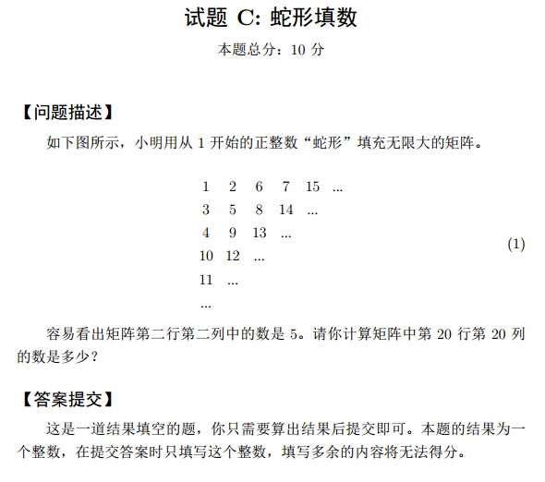
题目简介
问题描述
介绍背景，描述问题
答案提交
提交要求
方法
根据题目要求选择解题方式，手动结合编程

Slide 8
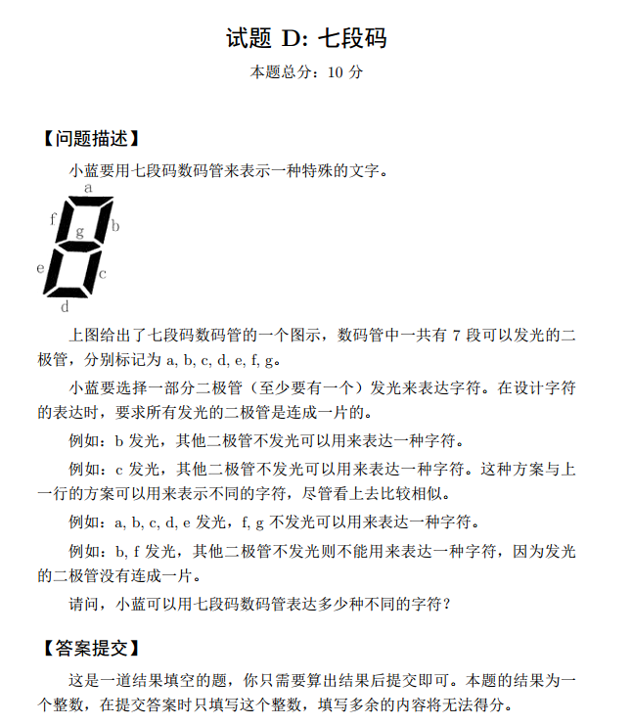
题目简介
问题描述
介绍背景，描述问题
答案提交
提交要求
方法
根据题目要求选择解题方式，手动结合编程

Slide 9
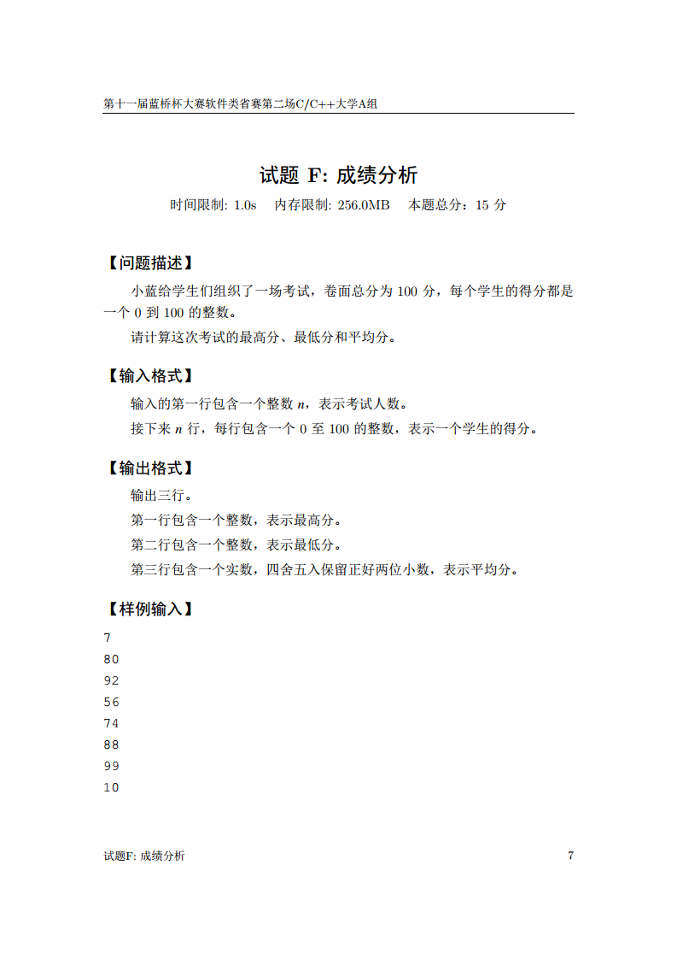
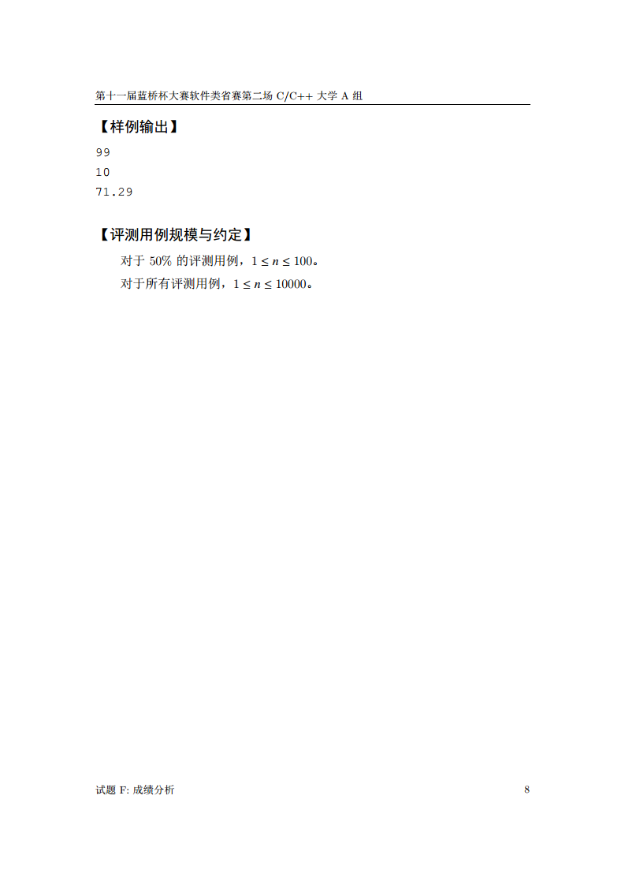
题目简介
时间，内存限制
1s ≈ 1e8次运算；
内存限制数组大小，1e7级别
问题描述
介绍题目背景和要求
输入格式
介绍输入的行数，每行的内容

Slide 10
题目简介
输出格式
严格遵守，行内空格和文内回车不允许，行末空格和回车无所谓
样例输入输出
输入输出格式的范例，实际需要测试其他数据点，帮助检验程序
评测用例规模与约定
根据用例规模判断算法复杂度

Slide 11
谢谢大家

